Slide 1

2026维持结构机会
主讲老师
陈灼基
课程日期
2026
执业编号
投顾从业：A1120620030004
基金从业编号：P1069558100002
中国·广州

Slide 2
当前的操作思路
1、控盘双突破（智能辅助线、20日、10日、5日均线），走向上的趋势
2、主题猎手战法：结合热点、L2资金等指标

Slide 3
精辟投资格言
当你理解人心，你才理解市场。
你会发现：
大家很兴奋的时候，就是短线顶部附近
大家很绝望的时候，就离短期底部不远
大家都在喊风险的时候，其实风险不大
大家都在喊机会的时候，其实机会较少
行情从来不是 K 线里的秘密，
而是大众情绪的“平均值”。

Slide 4

投资报告查看方法

Slide 5
精辟投资格言
当你理解人心，你才理解市场。
你会发现：
大家很兴奋的时候，就是短线顶部附近
大家很绝望的时候，就离短期底部不远
大家都在喊风险的时候，其实风险不大
大家都在喊机会的时候，其实机会较少
行情从来不是 K 线里的秘密，
而是大众情绪的“平均值”。

Slide 6

精辟投资格言

Slide 7
今日热门消息解读
1、算力：
9日，北京市人民政府印发《北京市“十五五”时期数字经济发展规划》，其中提出，推进智算基础设施全栈自主创新。加快国产先进算力迭代验证平台建设，提升十万卡算力集群建设能力，依托全国一体化算力网络京津冀国家枢纽节点加速国产技术验证。
2、核电：
Alphabet旗下谷歌周三宣布，未来两年将在芬兰投资至少130亿欧元(约合151亿美元)建设AI基础设施，并已签署一项核电采购协议，这也是谷歌在美国以外达成的首份核电采购协议。谷歌和芬兰电力公司Fortum还表示，双方将进一步探索在芬兰开发新的核电及可再生能源项目。

Slide 8
今日热门消息解读
3、商业航天：
北京市人民政府9日印发《北京市“十五五”时期高精尖产业发展规划》。其中指出，服务航天强国建设，全面提升北京空天技术产业化能力。加快发展商业航天产业，突破可重复使用火箭和大推力发动机技术，强化卫星及关键部组件的批产与配套能力，参与国家大型星座建设，发展差异化商业星座。

Slide 9
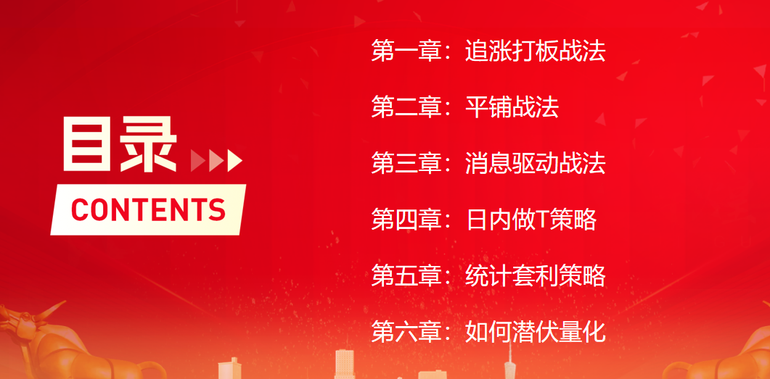
量化六大战法

Slide 10


购买链接与具体提纲
购买网址链接：研究院——经传好课
https://toujiao.n8n8.cn/jz-course/course-detail/376.html

Slide 11

量化届丰碑

Slide 12
操作策略
仓位：五成——七成
策略：两个中线个股，两个短线个股
或者，三个中线、吃波段收益，一个短线
剩余资金灵活做T
持续拉升连板股、极致抱团趋势股、低吸高活跃强势股、
潜伏利好消息政策个股、耐心持有优质个股、平铺首板个股

Slide 13
风口狙击——为投资保驾护航
1、周一最强风口：选择当日涨停板个股最多的板块，当日最强的风口
2、周二主题风口：选择当日主题猎手最强的主题，挖掘最强的两个股票
3、周三资金风口：选择当日行业板块，主力净买额第一名或第二名的板块
4、周四逻辑风口：结合当日或近几日逻辑逐渐发酵的风口，博弈周末发酵
四个不同维度的逻辑，每天筛选出强风口、强个股，为投资保驾护航，助力账户长虹
用户收益案例：以上为特定客户、特定时间区间的历史业绩，个别情况不代表普遍现象，个股历史涨幅不预示其未来表现，过往收益亦不代表未来收益承诺。市场有风险，投资需谨慎！
个股案例涨幅回访：以上为特定条件、特定时间区间下的部分案例展示，不代表普遍现象，个股历史涨幅不预示其未来表现，过往收益亦不代表未来收益承诺。市场有风险，投资需谨慎！

Slide 14
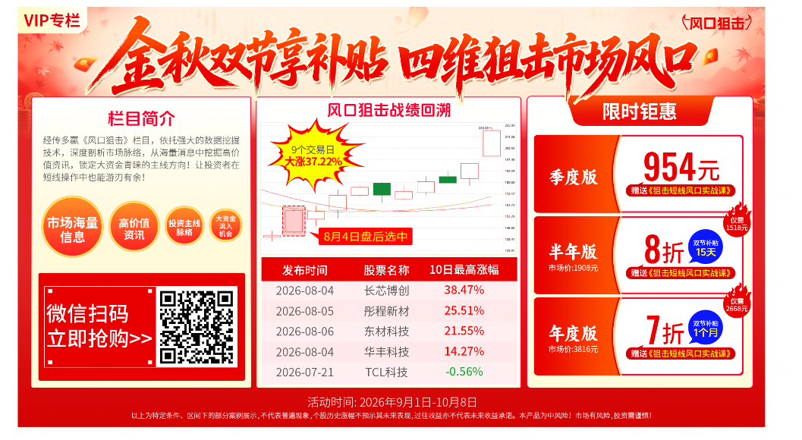
风口狙击——为投资保驾护航

Slide 15

418活动

Slide 16
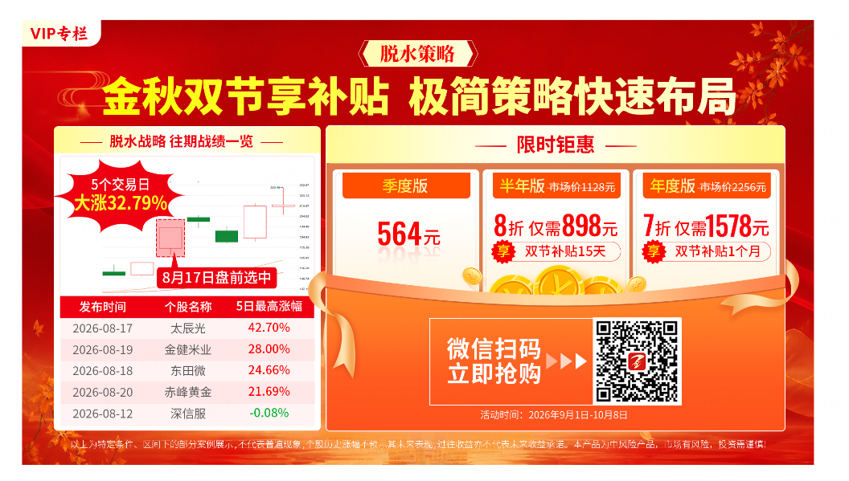
脱水策略

Slide 17


Slide 18
